Slide 1
ΖΩΤΙΚΑ ΣΗΜΕΙΑ
Αναπνοές
Αρτηριακή πίεση
Σφυγμός
θερμοκρασία

Slide 2
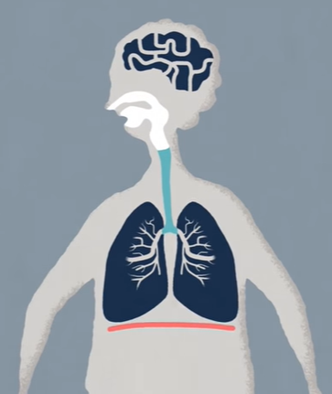
ΑΝΑΠΝΟΗ
https://www.youtube.com/watch?v=8NUxvJS-_0k
Είναι η πρόσληψη και χρησιμοποίηση του οξυγόνου
και η παραγωγή και αποβολή του διοξειδίου του άνθρακα
από τα κύτταρα και γενικότερα από τον οργανισμό.
Φυσιολογική τιμή στους ενήλικες: 14 - 20 αναπνοές / min
ενώ στα παιδιά φυσιολογικά είναι συχνότερες.

Slide 3
Παράγοντες που επηράζουν την αναπνοή
Ηλικία
Φύλο
Πυρετός
Άσκηση - Stress
Περιβάλλον – διάφορες παθήσεις- φάρμακα
Η βούληση του ατόμου (συνειδητά ή ασυνείδητα)

Slide 4
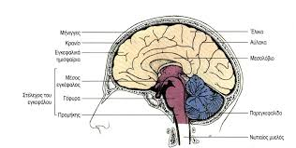
ΡΥΘΜΙΣΗ της ΑΝΑΠΝΟΗΣ
Από το αναπνευστικό κέντρο που βρίσκεται στον προμήκη μυελό

Slide 5
Τύποι αναπνοής (1/2)
Άπνοια: Πλήρης καταστολή της αναπνοής
Δύσπνοια: Υποκειμενικό αίσθημα δυσκολίας στην αναπνοή
Ταχύπνοια: Συχνή και επιπόλαιη αναπνοή που συνήθως παρατηρείται σε εμπύρετα νοσήματα
Βραδύπνοια: Αραιή και επιπόλαιη αναπνοή
Υπεραερισμός: Αυξημένη συχνότητα και βάθος αναπνοών
Υποαερισμός: Μειωμένη συχνότητα και βάθος αναπνοών

Slide 6
Τύποι αναπνοής (2/2)
Αναπνοές Cheyne-Stokes
Εναλλασσόμενες περίοδοι βαθέων και ταχέων αναπνοών ακολουθούμενες από περιόδους άπνοιας, με ρυθμικές αναπνοές
Αναπνοές Biot
Αναπνοές ποικίλου βάθους και συχνότητας, ακολουθούμενες από περιόδους άπνοιας, με άρρυθμες αναπνοές
Αναπνοή Kussmaul
Ρυθμικές βαθιές εισπνοές και εκπνοές με απόπνοια «οξόνης»

Slide 7
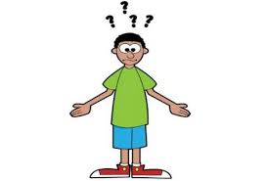
ΕΥΧΑΡΙΣΤΩ ΓΙΑ ΤΗΝ ΠΡΟΣΟΧΗ ΣΑΣ!

